Slide 1
Бакалаврын судалгааны ажил
МАТЕМАТИК КОМПЬЮТЕРИЙН СУРГУУЛЬ ПРОГРАМ ХАНГАМЖИЙН ТЭНХИМ
Сэдэв: Блок схем хэрэгжүүлэгч
Л. Мөнх-Очир

Slide 2
Танилцуулга
Алгоритмын блок схемийг зурна.
Блок схемийн стандарт баримтлана.
Алдааг хянана.
Блок схемийг хэрэгжүүлнэ.
Алгоритмийн биелүүлнэ
Биелэлтийг алхам алхамаар хянана
Програмын бусад боломжууд
Файл хэлбэрээр хадгалах
Зураг болгон хадгалах

Slide 3
Сонгох болсон шалтгаан
Блок схемийн онцлог
Алгоритмыг дүрслэлийн аргаар илэрхийлдэг
Алгоритм, мэдээлэлзүйн хичээлийн сургалтанд ихэвчлэн ашиглагддаг
Програмчлалын хэлний мэдлэг шаардахгүй
Блок схемийн төвөгтэй асуудлууд:
Алгоритмын үр дүн ямар байх
Том хэмжээний блок схемыг зурах
Алдаа хаана гарсан эсэхийг мэдэх

Slide 4
Зорилго
Дунд болон их дээд сургуулиудын сургалтанд ашиглаж болохуйц програм хангамжийг бүтээх
Бүтээгдэхүүн болгож зах зээлд худалдаалах

Slide 5
Зорилт
Алгоритм хэрэгжүүлэх технологи, програмчлалын хэлний архитектурыг судлах, хэрэгжүүлэх
Блок схем зурах аргазүйг дэвшүүлэх

Slide 6
Модулиуд
Хийсвэр код Хэрэгжүүлэгч
Блок схем зурагч
Хэрэглэгчийн интерфейс

Slide 7
Модулиудын холбоо хамаарал
Хэрэглэгчийн интерфейс
Харах
Удирдах
Блок схем зурагч
Блок схем зурах
Хийсвэр код хэрэгжүүлэгч
Хэрэгжүүлэх
Үр дүнг буцаах
Хийсвэр кодруу хөрвүүлэх
Файлд Хадгалах
Файлаас нээх

Slide 8
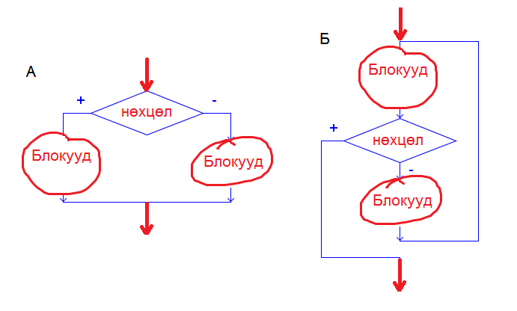
Блок схем зурах аргазүй
Блок схемийг блокуудын холбоост жагсаалт гэж үзнэ.
Зөвхөн нэг тийш чиглэсэн урсгал
Блок бүр нэг оролт нэг гаралттай
Нөхцлийн болон давталтын блокыг нэг блок болгоно

Slide 9
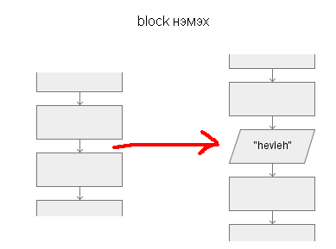
Блок схем зурах аргазүй
Блок схемийг холбоост жагсаалт өгөгдлийн бүтэцтэй гэж үзээд блок нэмэх, устгах замаар блок схем зурах юм.

Slide 10
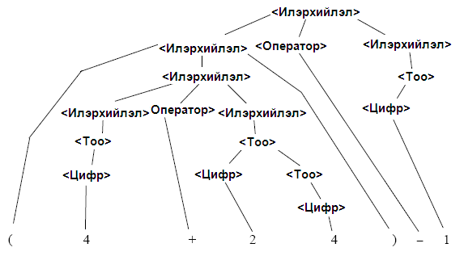
Хийсвэр код хэрэгжүүлэх аргазшүй
Хийсвэр кодыг мод бүтэцрүү хөрвүүлнэ
Хөрвүүлэгдсэн модыг хэрэгжүүлэх

Slide 11
Програмын мод
Мод | Модны төрөл | Модны бүтэц
Програмын мод |  | Коммандын модууд
Коммандын мод | Утга олгох коммандын мод, | Хувьсагчын мод Илэрхийллийн мод
 | Давталтын мод | Илэрхийллийн мод Коммандын модууд
 | Нөхцөлт шийдвэрын мод | Илэрхийллийн мод 1-р коммандын модууд 2-р коммандын модууд
 | Хэвлэх коммандын мод | Илэрхийллийн мод
 | Унших коммандын мод | Хувьсагчын мод
Илэрхийллийн мод | Илэрхийлэл | Оператор 1-р илэрхийллийн мод 2-р илэрхийллийн мод
 | Утгын мод | Утга
Хувьсагчын мод |  | Хувьсагчийн нэр

Slide 12
Архитектурын сонголт
Програмчлалын хэл
Java
Хөгжүүлэлтийн орчин
Netbeans 7 IDE
Үйлдлийн системийн сонголт
Cross platform

Slide 13
Анхаарал тавьсан та бүхэнд баярлалаа

